Slide 1
Управление Федерального казначейства по Республике Карелия
Особенности исполнения федерального бюджета в 2019 году
И.о. начальника
Отдела расходов Управления Федерального казначейства по Республике Карелия
Е.П. Якушева

Slide 2
Управление Федерального казначейства по Республике Карелия
1. Коды ФАИП и мероприятий по информатизации
8

Slide 3
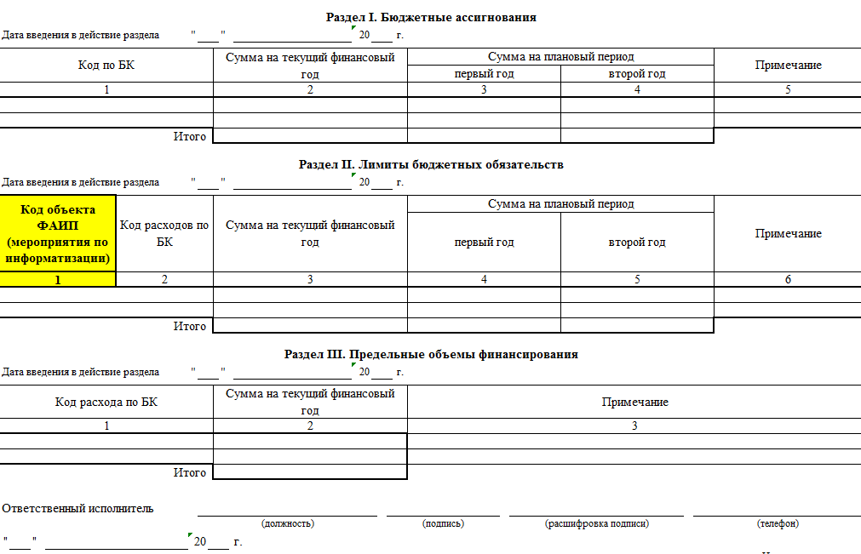
Изменения в форме расходного расписания

Slide 4
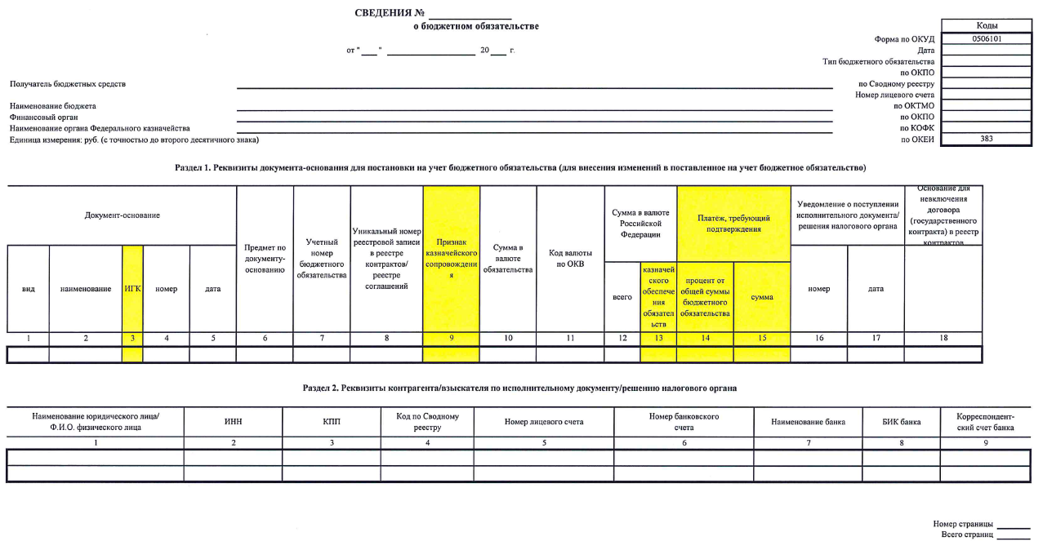
Изменения в форме сведений о бюджетном обязательстве (1)

Slide 5
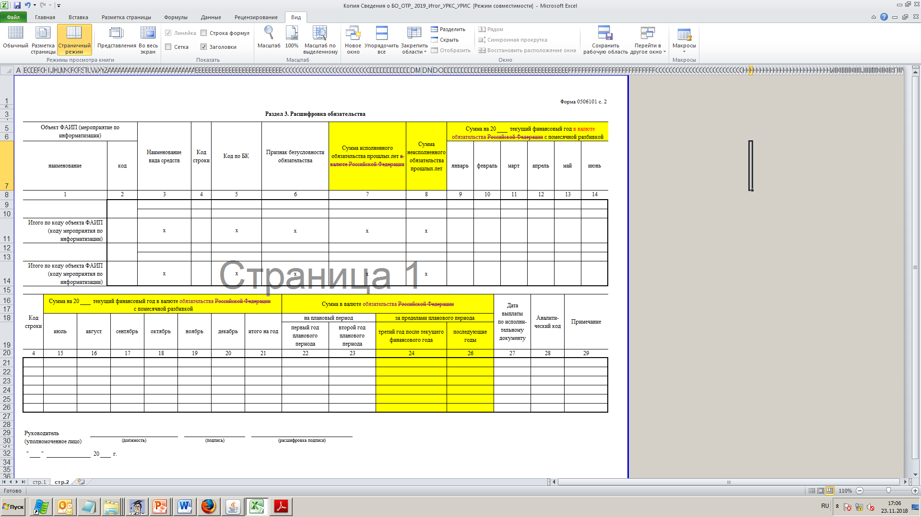
третий год после текуще-
го года
четвертый
год после те-
кущего года
24
25

Slide 6
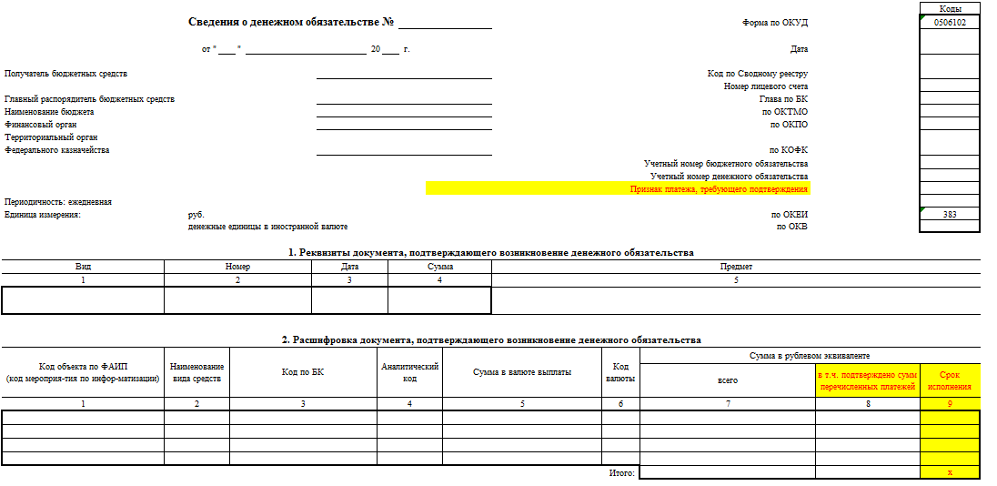
Изменения в форме сведений о ДЕНЕЖНОМ обязательстве

Slide 7
Управление Федерального казначейства по Республике Карелия
2. Перерегистрация бюджетных обязательств органами ФК
(перенос остатка неисполненной части
бюджетного обязательства на следующий год
без участия ПБС)
14

Slide 8
Автоматическая перерегистрация БО/ДО: 2019,
Перекодировка КБК в БО в ПУР ГИИС ЭБ
БО,
учтенные в 2018
(неисполненные)
Сведения о БО
(перерегистрация)
до 09.01.2019
фактическая дата выполнения операции с датой формирования перерегистрированных БО и ДО 09.01.2019
тек. год
1 плановый
2 плановый
3 плановый
после 3 пл.
неисполненный остаток БО
тек. год
1 плановый
2 плановый
3 плановый
1
Автоматическая перерегистрация
БО – будут сформированы
новые сведения о БО
(автоматические)
учтенные
суммы БО
Новое!
Перерегистрация БО выполняется по всем видам соглашений, включая соглашения о предоставлении МБТ и соглашения о предоставлении субсидий АУ/БУ.
Без изменения КБК
Автоматическая перерегистрация
ДО – будут сформированы
новые сведения о ДО
(автоматические)
ДО, учтенные в 2018
(неисполненные)
2
Суммы ДО | Исполнено | Остаток
Суммы ДО 2019
3
Формирование и отправка описей с операцией перерегистрации БО в ПУР
до 09.01.2019
в конце рабочего дня
4
Формирование в ПУР проектов Сведений о БО для корректировки КБК
09.01.2019
в конце рабочего дня

Slide 9
Отдельные мероприятия:
Дата
не позднее 18 января не позднее 16 января (в части гостайны) | Направление ПБС запроса о предоставлении Справки о неисполненных БО Направление запроса о предоставлении Справки о неисполненных БО
не позднее 18 января | Направление ПБС ГРБС информации о наличии потребности в дополнительных ЛБО
не позднее 3 июня | Завершение расчетов по неисполненным обязательствам 2018 года по ГК (за исключением ГК, расчеты по которым в 2018 году осуществлялись с применением казначейского обеспечения обязательств) Завершение расчетов по неисполненным обязательствам 2018 года по ГК (за исключением ГК, расчеты по которым в 2018 году осуществлялись с применением казначейского обеспечения обязательств)
не позднее 6 июня | Представление информации о ГК, заключаемых в 2019 году в связи с расторжением ГК, по которым не исполнены БО в 2018 году, по соглашению сторон, решению суда или одностороннему отказу стороны ГК от его исполнения в соответствии с гражданским законодательством России, в том числе в связи с введением процедур, применяемых в деле о несостоятельности (банкротстве) поставщика (исполнителя)

Slide 10
Отдельные мероприятия:
Дата | Операции:
не позднее 10 июня | Осуществление отзыва неиспользованных дополнительных ЛБО в установленном порядке
не позднее 1 октября | Принятие БО, связанных с поставкой товаров, выполнением работ, оказанием услуг, за счет ЛБО, доведенных до 01.10.2019
не позднее 2 октября | Приостановление осуществления операций: - по постановке на учет БО ПБС, принятых после 1 октября 2019 г.; - по доведению (отзыву) ГРБС, РБС соответствующих ЛБО
не позднее 7 октября | Представление информации о БО, планируемых к принятию после 1 октября 2019 года (Информация ПБС)
не позднее 10 октября | Осуществление отзыва на л/с ГРБС с л/с РБС и ПБС ЛБО, не связанных БО и в отношении которых не представлена Информация ГРБС и (или) Информация ПБС

Slide 11



Управление Федерального казначейства
по Республике Карелия
17
ПБС в пределах доведенных ему в установленном порядке на текущий финансовый год соответствующих ЛБО не вправе принимать после 1 декабря текущего финансового года БО на основании государственных контрактов на поставку товаров, выполнение работ, оказание услуг, предусматривающих сроки оплаты поставленных товаров, выполненных работ, оказанных услуг или выплаты аванса, в том числе по отдельным этапам их исполнения, превышающие один месяц после указанной даты.

Slide 12
Управление Федерального казначейства по Республике Карелия
Спасибо за внимание.
21

